Slide 1
1
EEG – GAN :
Generative adversarial networks for electroencephalograhic(EEG) brain signals
2020.04.01

Slide 2
Abstract
2
Introduce modification to the improved training of Wasserstein GANs(WGAN-GP) to stabilize training
Also, investigate a range of architectural choices critical for time series generation
For evaluation,
Inception score
Frechet inception distance
Sliced Wasserstein distance
Euclidean distance
It thus opens up a range of new generative scenarios in the neuroscientific and neurological context
Data augmentation of a certain class
EEG restoration
Notes:
Wasserstein GAN 을 개선해서 EEG GAN을 만듬
Merics들을 통해서 제안한 EEG-GAN 이 자연스러운 EEG samples 를 생성한 것을 보여줌
신경과학쪽 분야에서 데이터를 늘리고, artifact가 많이 끼어있는 데이터를 복구하는 데 도움이 될 것이다 라고 주장하고 있음
나의 목적
EEG Data에서 데이터의 발란스가 10만:1 이기 때문에 데이터 불균형을 해결하기 위해 데이터 증가를 시키고 싶다는 목적

Slide 3
Introduction
3
Vanilla GANs suffered heavily from training instability and were restricted to low resolution images.
GANs have mainly been developed and applied to the generation of images and only a few studies investigating time series were conducted.
No research regarding the generation of raw EEG signals with GANs has been published at this time.
To generate naturalistic samples of EEG data, we propose an improvement to the Wasserstein GAN training showing increased training stability.
Notes:
Vanilla GAN은 불안정성과 낮은 해상도의 이미지로만 학습이 된다는 제한이 있었지만 점차 GAN에 대한 연구가 진행되면서 안정성이 점차 나아지고 학습할 수 있는 해상도도 높아지고 있다.
GAN은 원래 image위주로 연구가 진행이 되었고, 극 소수의 time series데이터가 연구 되었다. 예를 들면, artificial audio 같은것 ( 작곡??? 느낌?)
이제까지 GAN으로 EEG 신호를 생성한적은 없다. (autoregressive 모델로는 된 적이 있지만?)
WGAN을 개선해서 naturalistic한 EEG data를 만들어냈다.

Slide 4
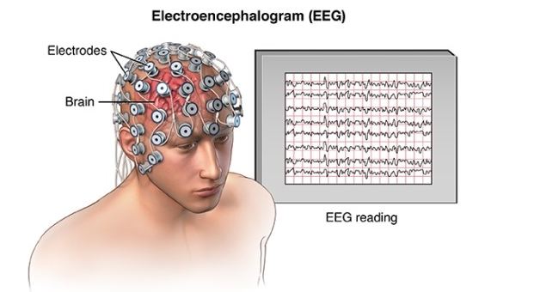
Data
EEG data
4
128 – electrode EEG system
- Sampling rate = 250Hz
- Channel FCC4h (range = alpha, beta, high gamma)
- Use Single channel ‘ FCC 4h ‘
- Overall dataset = 438 signals
- Training data = 286, validation = 72, test 80

Slide 5
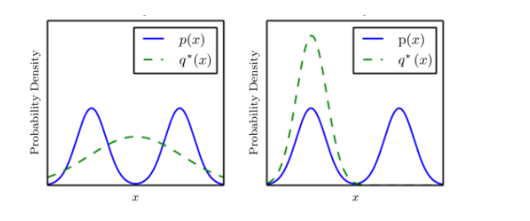
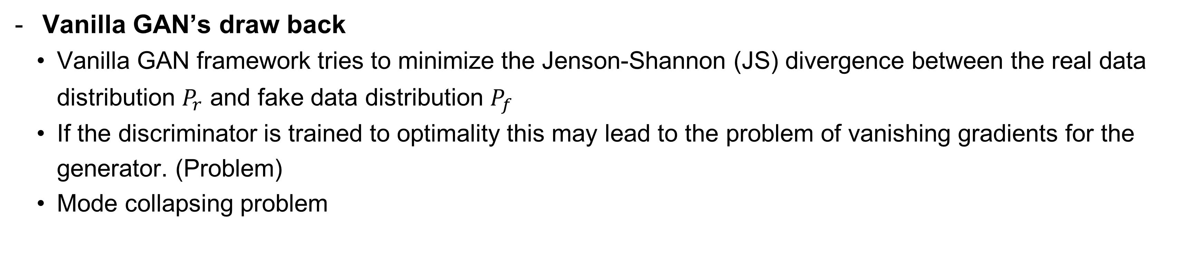
Method
GAN background and improvement
5
Vanilla GAN’s draw back
Vanilla GAN framework tries to minimize the Jenson-Shannon (JS) divergence between the real data distribution $P_{r}$ and fake data distribution $P_{f}$
If the discriminator is trained to optimality this may lead to the problem of vanishing gradients for the generator. (Problem)
Mode collapsing problem
Notes:
Mode collapsing
우리가 학습시키려는 모형이 실제 데이터의 분포를 모두 커버하지 못하고 다양성을 잃어버리는 현상
G가 항상 동일한 아웃풋을 만들어낼 수 도… 있음
실제 데이터의 복잡한 분포를 학습하는데 실패하고 극단적으로 낮은 다양성을 갖는 작은 공간 안에 갇혀 있는 것
그저 손실(loss)만을 줄이려고 학습을 하기 때문에 G가 전체 데이터 분포를 찾지 못하고, 아래 그림처럼 한번에 하나의 mode에만 강하게 몰리게 되는 현상
Mode collapsing 해결방안
모델이 전체 데이터 분포의 경계를 골고루 학습하고 기억할 수 있도록 해야함.

Slide 6
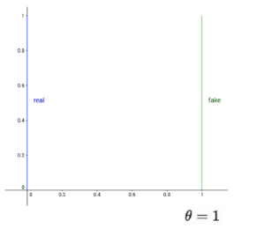
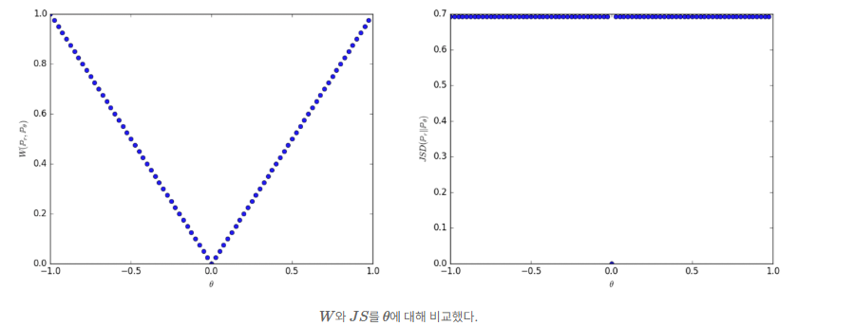
Method
WGAN
6
Wasserstein GAN shows training stability.
WGAN use wasserstein distance while GAN use Jenson-Shannon divergence.
Wasserstein
JS
Notes:
왼쪽의 그림에서 봤을 때, real 과 fake의 분포가 있고, 세타가 real에 가까워 질수록 오른쪽의 distance가 줄어드는 것을 볼 수 있다.
세타가 멀어지면 그에 비례하는 loss를 갖는다.
반면 JS에서는 세타가 0으로 튀기 때문에 값이 연속적이지않고, 같은 일정한 값만 나오는 것을 볼 수 있다.
여기서 Wasserstein metric만 연속적인 값으로 측정되며, 이러한 성질은 그래디언 디센트를 사용하여 안정적인 학습을 하는데 큰 도움이 된다.
이렇게 두 분포가 겹치지 않을 대, Wasserstein ditance는 여전히 의미있는 값과 연속적으로 미분이 가능할 수 있게 표현이 된다.
JS에서는 변화를 포착해내지 못하는 단점이 있다.
좌측이 WGAN에서 제안한 방법입니다. θ가 정답에서 멀어지면 그에 비례하는 loss를 갖습니다. 반면 우측은 그렇지 않죠. 이렇게 해야 최적 hyperparameter가 아닌곳에 있을 때 최적값으로 수렴하겠죠. 이를 수학적으로 표현한것이 Lipschitz continuity입니다. 쉽게 이야기하면 함수가 미분이 가능하고 미분값(의 절대값)의 범위가 어느정도 이하로 제한된다는 의미입니다.

Slide 7
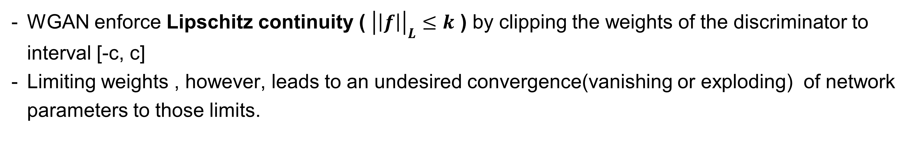
Method
WGAN - Clipping
7
WGAN enforce Lipschitz continuity ( ${\left|\left|f\right|\right|}_{L}≤k$ ) by clipping the weights of the discriminator to interval [-c, c]
Limiting weights , however, leads to an undesired convergence(vanishing or exploding) of network parameters to those limits.
$\left|f\left(x_{1}\right)−f\left(x_{2}\right)\right|≤k\left|x_{1}−x_{2}\right|, k≥0$ -- $f$enforce K-Lipschitz continuous
Notes:
Wasserstein gan 에서는 critic이 ||f|| <= k 를 만족해야한다.
밑의 식을 만족하면 k립시츠 함수를 따른다는 의미고, k는 립시츠 상수이다. 기울기를 의미한다. (기울기 제한)
Wgan에서 D는 진짜 데이터와 generator가 생성한 가짜 데이터를 식별하는 기준치가 아닌 Wasserstein distance를 계산하기 위해 사용되는 립시츠 function f를 학습하게 된다.
여기서 중요한건 이 모든 것이 잘 작동되기 위해 립시츠 연속성을 유지하도록 하는것인 데, 이 연속성을 유지하기 위해 그래디언트를 제한해야되고, 그래디언트 제한을 위해 w를 제한하는 방법을 이용한다.
- 손실함수가 업데이트된 후, 가중치는 고정된 작은 범위 [-c, c]사이값으로 고정됩니다.
- Wasserstein distance로 부터 유도된 새로운 손실함수를 사용합니다. (로그 형태가 더이상 아닙니다) discriminator는 직접적인 식별자 역할을 하지 않고 실제 데이터 분포와 생성자의 분포 간에 거리를 추정하는 것을 도와주게 됩니다.
- 논문의 저자는 Adam과 같은 모멘텀 기반의 옵티마이저를 사용하는 것이 학습과정에서 불안정성을 야기하기 때문에, 실험적으로 RMSProp 옵티마이저를 사용하는 것을 추천하였습니다. (이 부분에 대해서는 명확한 이론적 설명을 하지 않았습니다)
WGAN-clipping은 Lipschitz constraint를 강제하는 방법이다! - > 여전히 학습이 불안정하거나 가중치 고정후 수렴속도가 느려지거나 그래디언트가 사라(고정 범위가 너무 크면) 지는 문제가 생길 수 있다.
https://github.com/yjucho1/articles/blob/master/fromGANtoWGAN/readme.md

Slide 8
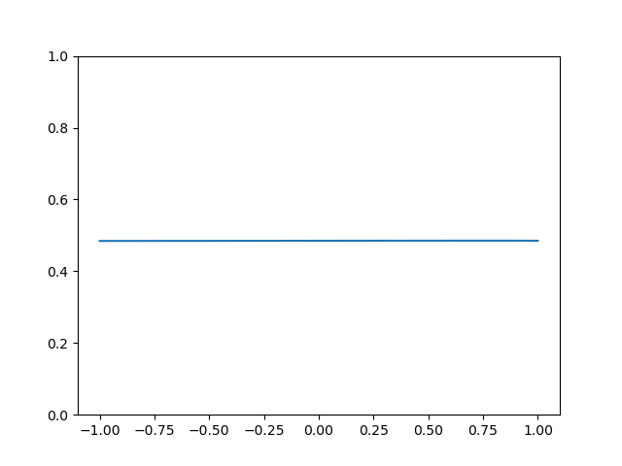
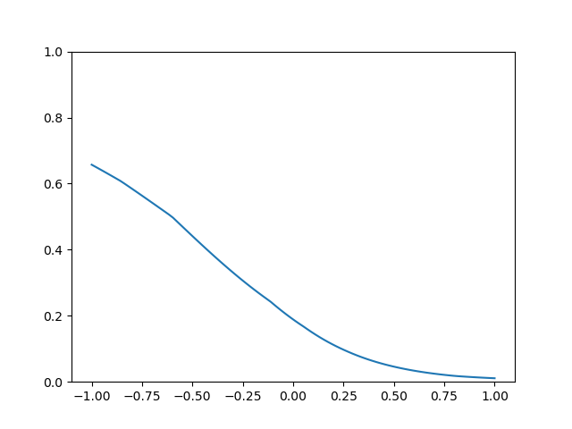
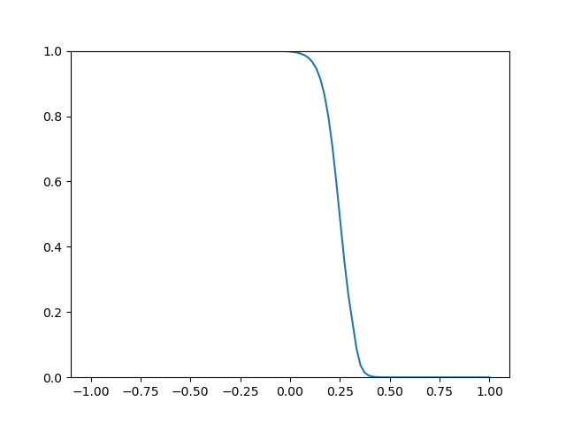
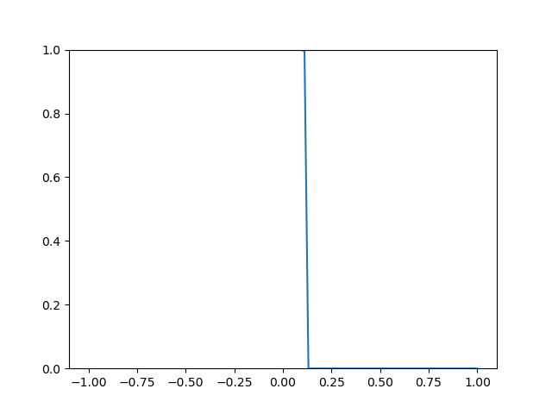
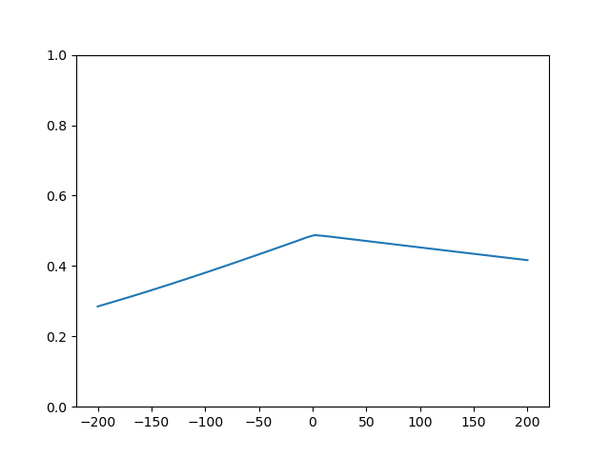
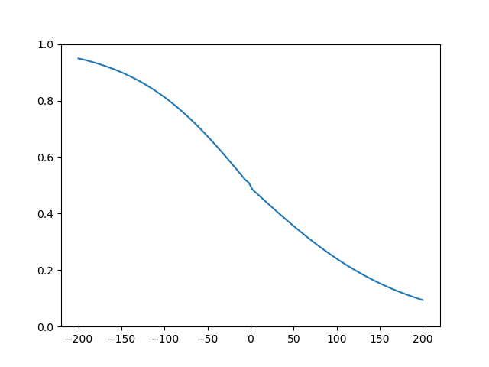
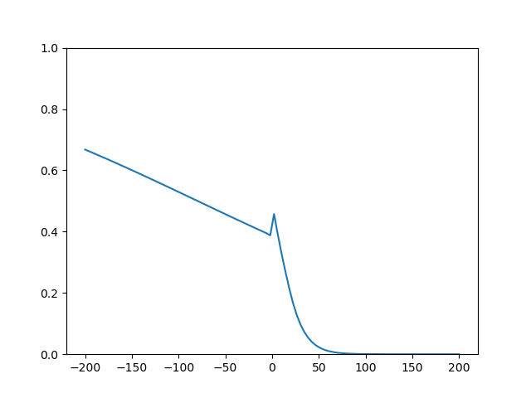
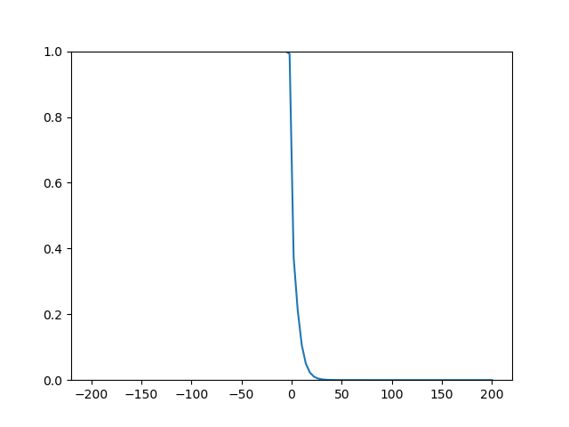
Method
WGAN - Clipping
8
C = {-0.1,0.1}
C = {-1,1}
C = {-5,5}
C = {-50,50}
C = {-0.1,0.1}
C = {-0.2,0.2}
C = {-0.5,0.5}
C = {-1,1}

Slide 9
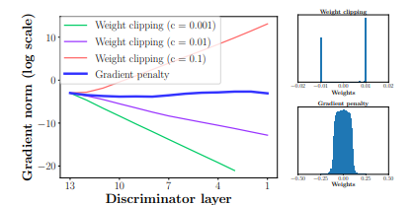
Method
WGAN - clipping
9
WGAN optimization process is difficult because of interactions between the weight constraint and the cost function , which result in either vanishing or exploding gradients without careful tuning of the clipping threshold c.
Notes:
WGAN 에서 weight clipping이 최적화에 문제를 발생시킨다는 것을 발견하고,
Weight clipping할 때, c 의 값을 잘못 조정하면 gradient 가 vanishing 하거나 발산하는 문제가 있다.
C를 잘 조절한느 것이 중요하다.

Slide 10
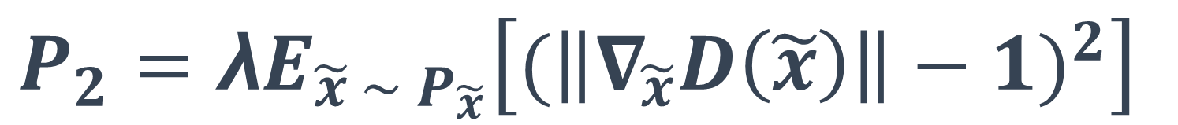
Method
Clipping -> GP
10
Propose an alternative way to enforce the Lipschitz constraint.
We consider directly constraining the gradient norm of the critic’s output with respect to its input.
WGAN GP (Gradient Penalty) gives gradient penalty in loss.
$L_{P_{2}}=E_{{\tilde{x} \sim P}_{g}}\left[D\left(\tilde{x}\right)\right]−E_{{\tilde{x} \sim P}_{r}}\left[D\left(x\right)\right]$ + ${\text{λ}E}_{{\tilde{x} \sim P}_{\tilde{x}}}\left[{(\left\|∇_{\tilde{x}}\left.D\left(\tilde{x}\right)\right\|\right.−1)}^{2}\right]$
Original critic loss
Gradient penalty
$$P_{1}={\text{λ}E}_{{\tilde{x} \sim P}_{\tilde{x}}}\left[{max(0,\left\|∇_{\tilde{x}}\left.D\left(\tilde{x}\right)\right\|\right.−1)}^{2}\right]$$
$$P_{2}={\text{λ}E}_{{\tilde{x} \sim P}_{\tilde{x}}}\left[{(\left\|∇_{\tilde{x}}\left.D\left(\tilde{x}\right)\right\|\right.−1)}^{2}\right]$$
Notes:
Penalty 에서 gradient norm이 1을 향하도록 penalty 를 준다.
왜냐하면 criti이 P_r, P_g로 부터의 점들을 연결하는 gradient norm 1의 직선을 보유하고 있다는 사실로부터 동기부여가 된 것이다.
Lambda값은 10을 사용했다. (실험에서 증명 되었기 때문)

Slide 11
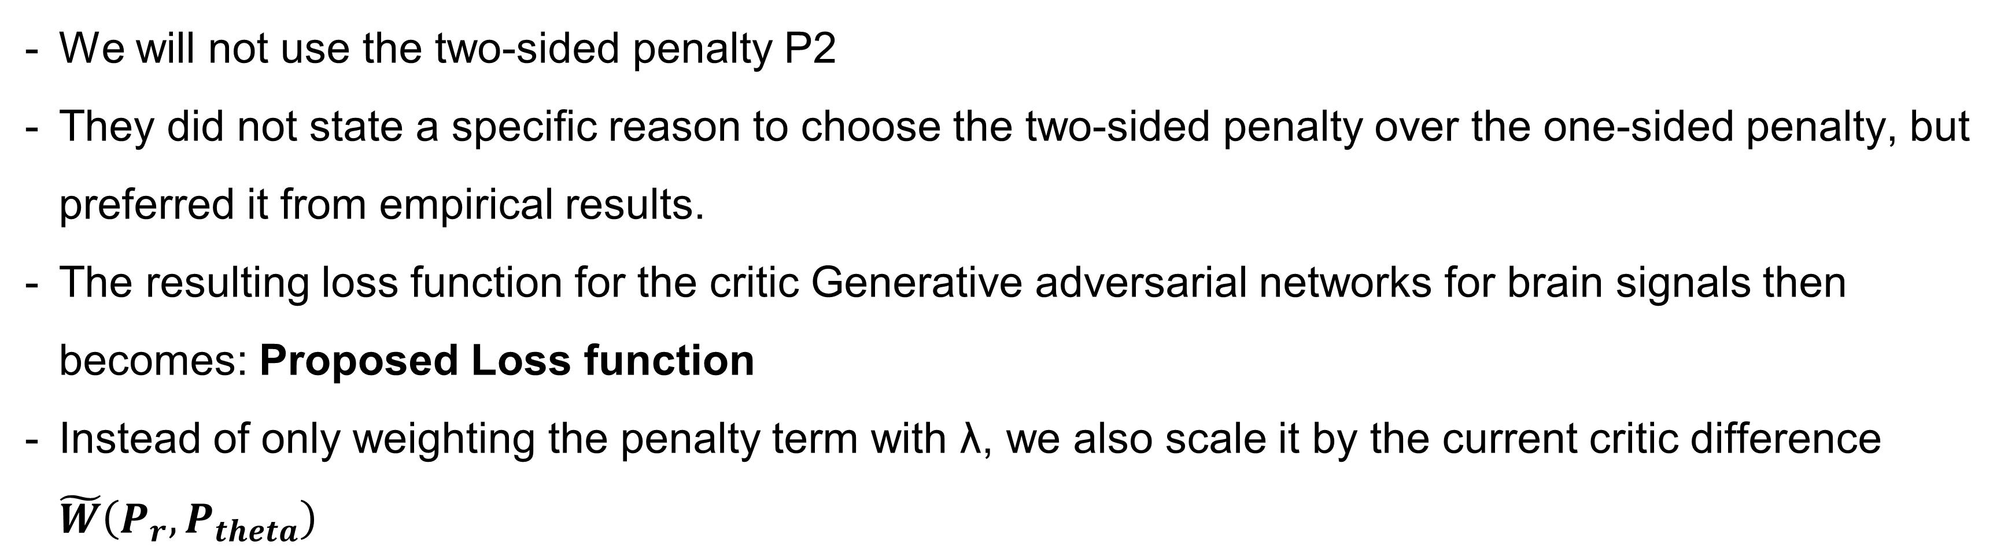

Method
Proposed method
11
We will not use the two-sided penalty P2
They did not state a specific reason to choose the two-sided penalty over the one-sided penalty, but preferred it from empirical results.
The resulting loss function for the critic Generative adversarial networks for brain signals then becomes: Proposed Loss function
Instead of only weighting the penalty term with λ, we also scale it by the current critic difference $\tilde{W}\left(P_{r}, P_{theta}\right)$
$$L_{c}=E_{{\tilde{x} \sim P}_{theta}}\left[D\left(\tilde{x}\right)\right]−E_{{\tilde{x} \sim P}_{r}}\left[D\left(x\right)\right]+ {max(0, \tilde{W}\left(P_{r}, P_{theta}\right)∙P}_{1}$$
$$− \tilde{W}$$
Notes:
Proposed method에서는 critic의 로스의 penalty 를 one – sided penalty 로 주고 두 분포사이의 거리가 이미 가까우면 조금만 패널티를 주도록 학습했다.

Slide 12
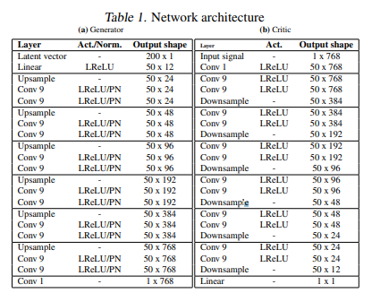
Training and architecture choices
Network architecture
12
We start at a resolution 24 time samples and increase the resolution by factor 2 over 6 steps to arrive at 768 samples.
Factor 2 introduced the least frequency artifacts and led to the best results.
Use Upsampling : cubic interpolation, linear interpolation, nearest-neighbor upsampling
NN upsampling introduces strong high-frequency artifacts
CUB, LIN lead to much weaker artifacts
Notes:
Upsampling은 artifact를 생성해내는데, 디테일을 살리기 위해서는 업샘플링을 통한 artifact 생성이 필요하다.
EEG data에서 generator의 복잡한 구성은 필요로 하지 않는다.

Slide 13
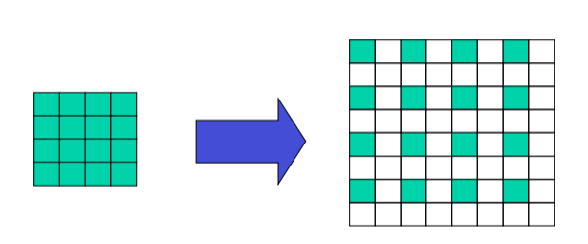
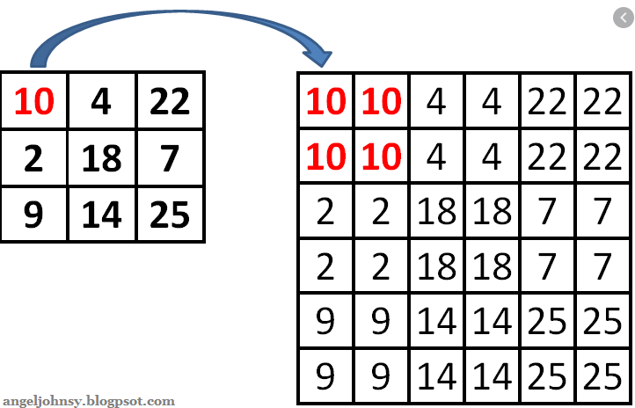
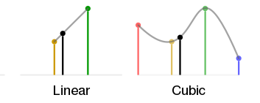
Training and architecture choices
Network architecture
13
Upsampling Interpolation
NN upsampling
interpolation
upsampling

Slide 14
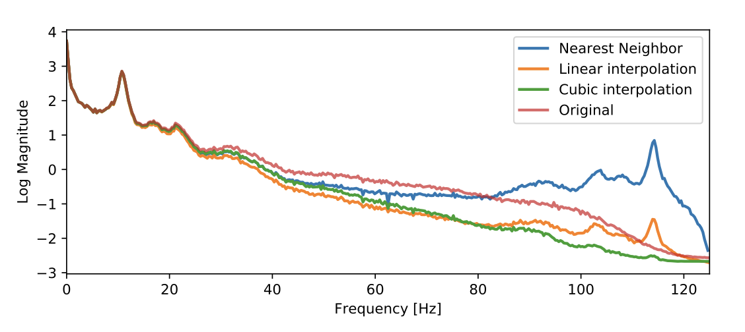
Training and architecture choices
Network architecture
14
We start at a resolution 24 time samples and increase the resolution by factor 2 over 6 steps to arrive at 768 samples.
Factor 2 introduced the least frequency artifacts and led to the best results.
Use Upsampling : cubic interpolation, linear interpolation, nearest-neighbor upsampling
NN upsampling introduces strong high-frequency artifacts
CUB, LIN lead to much weaker artifacts
Notes:
NN upsampling을 이용하면 high-frequency artifact가 잘 생성되는데 그것이 바람직하다.
왜냐면 upsampling과정에서 high frequency 대역의 artifact들이 생성되기를 바라기 때문

Slide 15
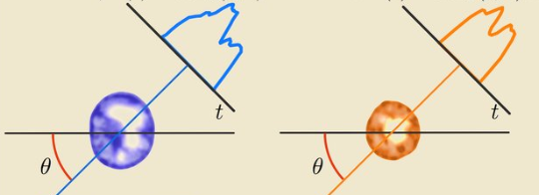
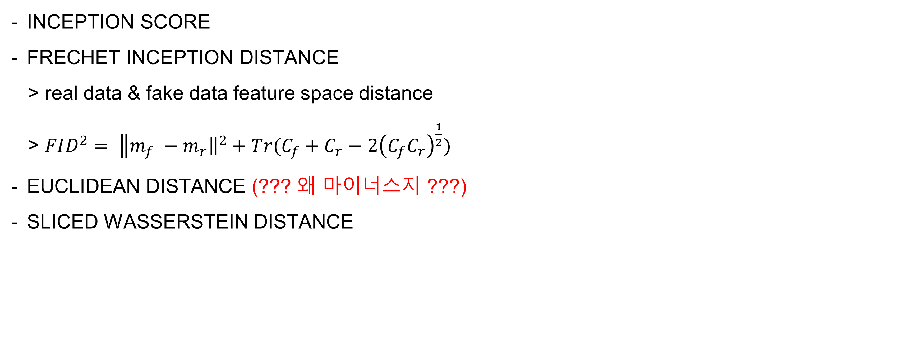
Evaluation metrics
15
INCEPTION SCORE
FRECHET INCEPTION DISTANCE
> real data & fake data feature space distance
> $FID^{2}= \left\|m_{f} − \right.{\left.m_{r}\right\|}^{2}+Tr(C_{f}+C_{r}−2{\left(C_{f}C_{r}\right)}^{\frac{1}{2}})$
EUCLIDEAN DISTANCE (??? 왜 마이너스지 ???)
SLICED WASSERSTEIN DISTANCE
Notes:
Inception score = 최소 1 최대 number of classes
Inception score는 구글의 인셉션 이미지 분류 모델에 생성된 이미지를 넣어 나오는 값을 바탕으로 평가
Real data 와 fake data의 feature space상에서의 거리
Inception network를 이용해서 real data와 fake data의 featur를 추출한 뒤, 두
집합의 feature의 mean과 covariance(m_r, C_r), (m_f, C_f)를 구한뒤 각 값을 이용하여 거리를 계산 tr = trace(대각합)

Slide 16
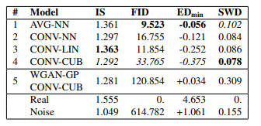
Results
16
WGAN-GP model collapsed (IS gave no strong evidence for the collapse of the mode but the others)
Different architectures performed best for different metrics.
CONV-LIN performed best for IS
AVG-NN performed best for FID
AVG-NN performed best again for ED
CONV-CUB performed best for SWD
AVG = average pooling
NN = nearest-neighbor upsampling
LIN = linear interpolation
CUB = cubic interpolation
Notes:
결론은 CONV-CUB가 제일 안좋은 성능을 보였다.

Slide 17
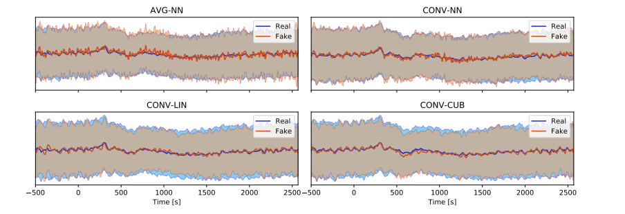
Visual inspection
TIME SAMPLES
17
AVG-NN shows a clear deviation of the generated sample distributions from real data
CONV-CUB shows a very good fit.

Slide 18
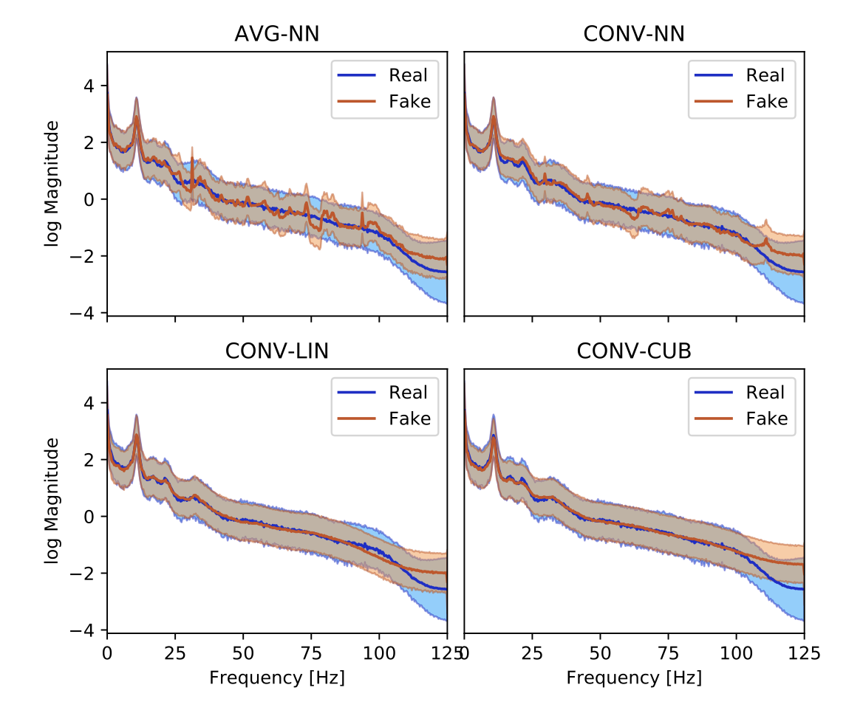
Visual inspection
FREQUENCY SPECTRA
18
CONV-LIN and CONV-CUB show a good fit.
CONV-LIN better fits low frequencies, whereas CON-LIN shows better fits in high frequencies.
No model managed to properly fit frequencies higher than 100Hz

Slide 19
Conclusion
19
Inception score(IS) did not give meaningful information about the quality of signals generated by a model.
Also, Frechet inception distances (FID) did not necessarily produce signals with spatial and spectral properties similar to the real input samples.
The model expressing the most natural looking spatial and spectral distributions had the best sliced Wasserstein distance (SWD).
Overall, no single metric gave sufficient information about the quality of a model
Combination of FID, SWD and ED gave a good idea about its possible overall properties
Notes:
여러 개의 metric의 조합으로 평가를 하는것이 바람직하다.

Slide 20
Future works
20
Training not only single channel, also multi-channel EEG recordings.
Understand the impact of different design choices such as convolution size and up-down sampling.
Notes:
멀티 채널 실험도 진행
Convolution size 에 따라서 주파수 대역에 많은 영향을 주기 때문에 어떤 모델에서 어떤 영향을 주는지에 대해서 이해
메디컬 분야에서 여러가지 뇌파 신호를 다룬 데이터를 가지고 실험 중에 있음

Slide 21
21
Thank you.

Slide 22
Back up slide

Slide 23
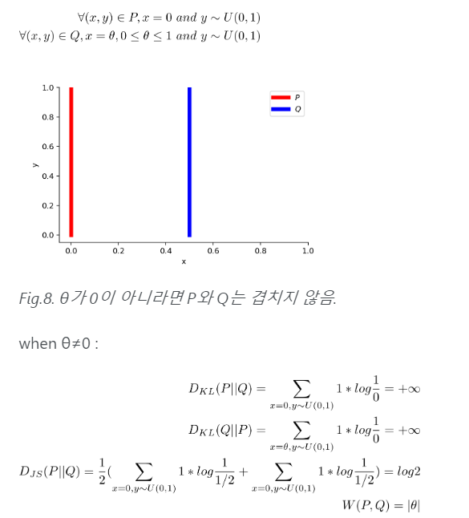
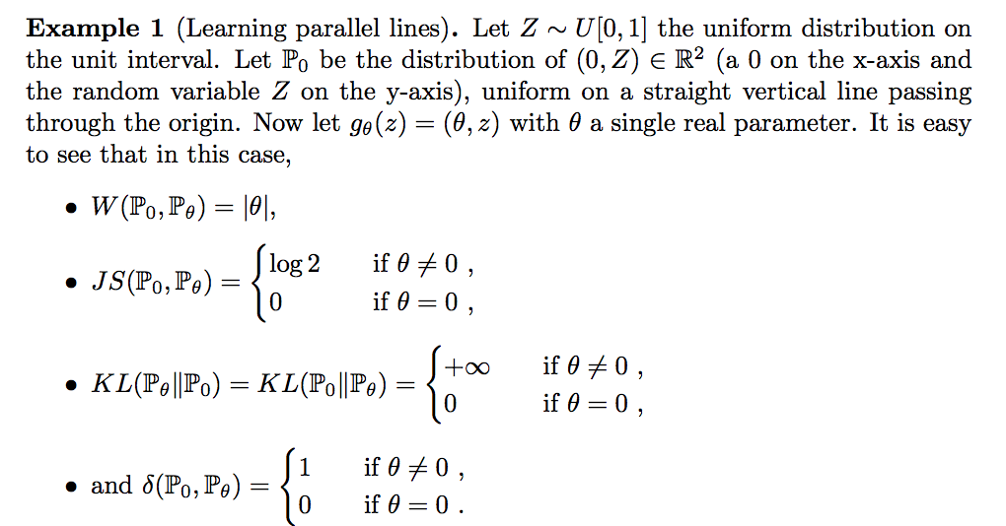
4/38
D_{KL}는 두 분포가 서로 겹치지 않을 때는 무한대 값을 갖게 되고, D_{JS}는 θ가 0일 때 값이 갑자기 튀게 되어 미분불가능해집니다.
Wasserstein metric만 연속적인 값으로 측정되며, 이러한 성질은 그래디언 디센트를 사용하여 안정적인 학습을 하는데 큰 도움이 된다.

Slide 24
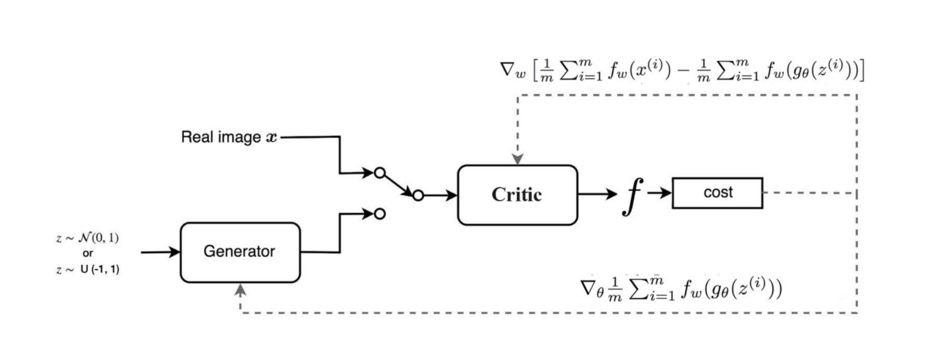
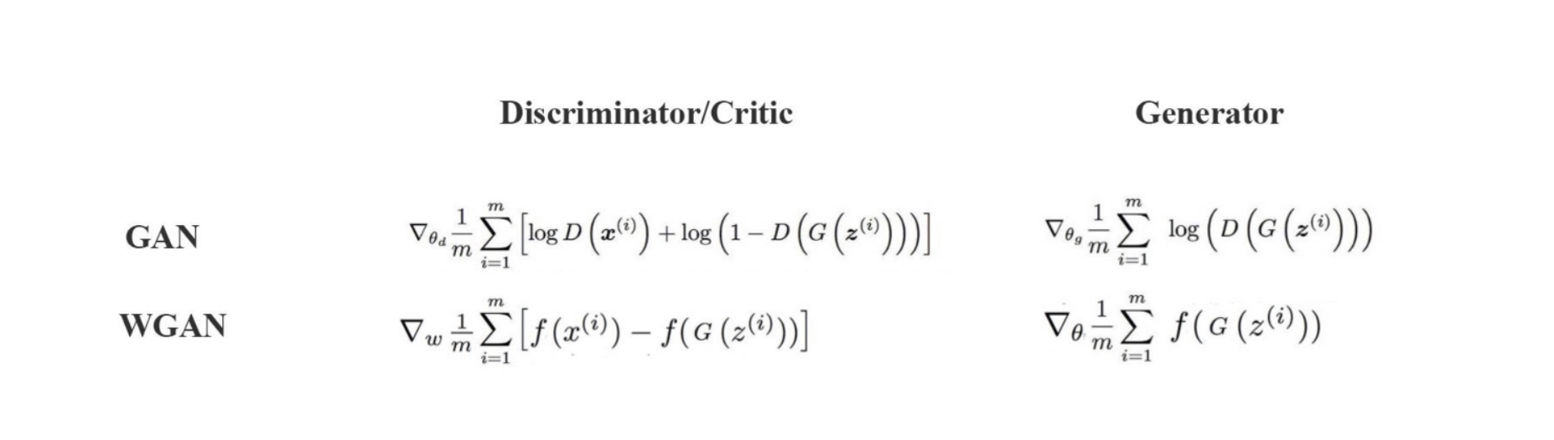
5/38

Slide 25
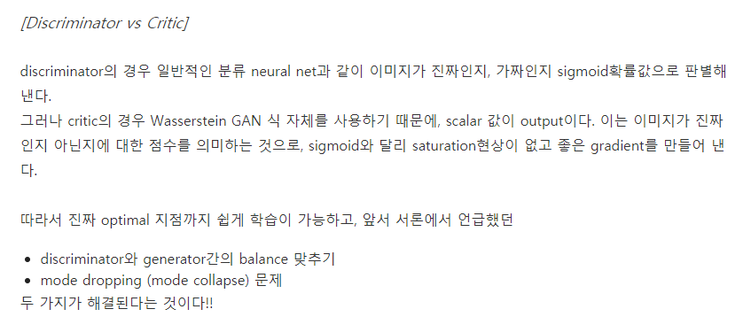
5/38
Notes:
PGGAN = https://sensibilityit.tistory.com/508

Slide 26

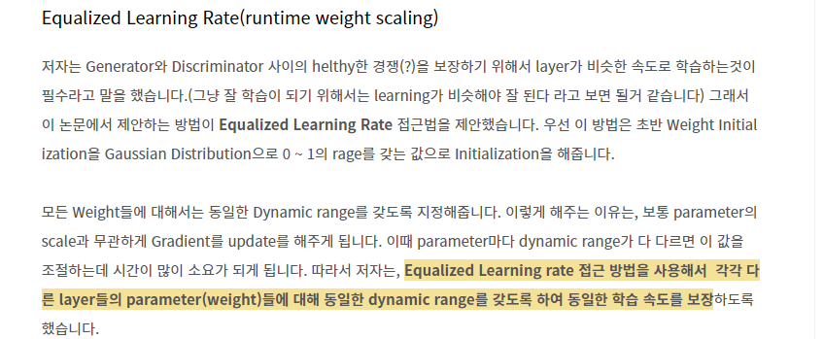
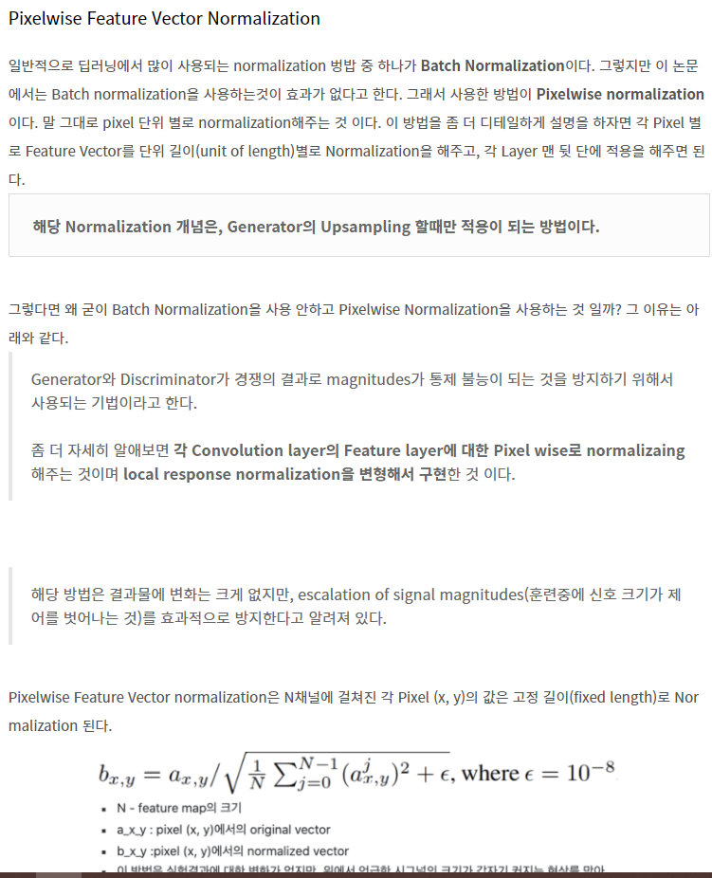

Slide 27
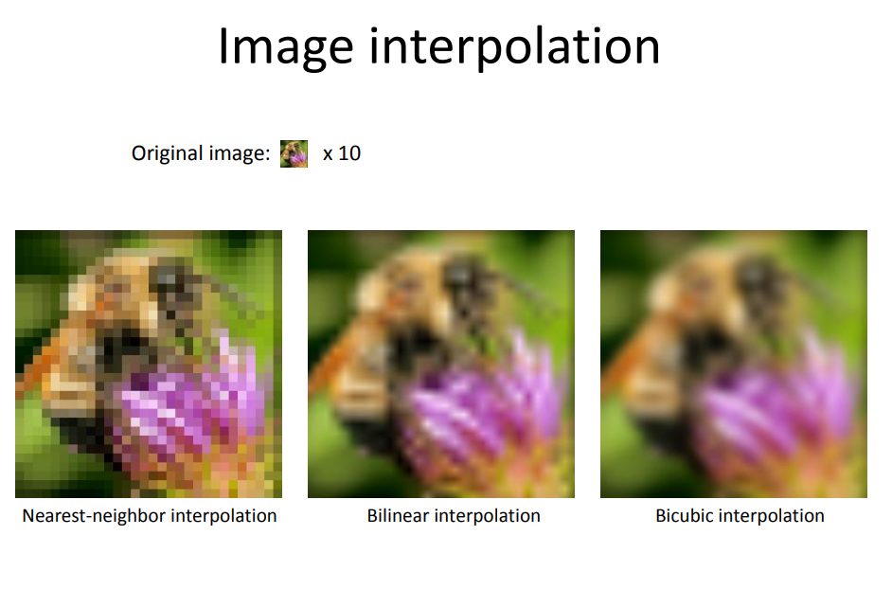

Slide 28
